Slide 1

Выпускная квалификационная работа
на тему:
«Разработка …………………………»
Выполнил:
студент гр. ПОВТ-1-19
Иванов В.П.
Научный руководитель:
к.т.н., доцент Сидоров П.Ю.
Казань, 2019

Slide 2
ОБЪЕКТ И ПРЕДМЕТ ИССЛЕДОВАНИЯ
2
Объект исследования: салон красоты ООО «РОМАШКА»
Предмет исследования: автоматизированная система ……………….

Slide 3
ЦЕЛИ И ЗАДАЧИ
3
ЦЕЛЬ РАБОТЫ:
ЗАДАЧИ:
ТРЕБОВАНИЯ К РАЗРАБОТКЕ:
Доступный интерфейс
Автономность работы
Безопасность хранения данных
Возможность доработки функционала
Экономическая целесообразность использования

Slide 4
ИНСТРУМЕНТАРИЙ
4
ПРИМЕНЯЕМЫЕ ИНСТРУМЕНТЫ РАЗРАБОТКИ:
ОБОСНОВАНИЕ ВЫБОРА ИНСТРУМЕНТАРИЯ:

Slide 5
ХАРАКТЕРИСТИКИ ПРЕДПРИЯТИЯ (ПРИ НЕОБХОДИМОСТИ)
5
Рекламное агентство «Pro-Движение» - это организация полного комплекса мероприятий по разработке и созданию движущейся рекламы для заказчика: пошив промо-одежды, униформы с рекламой, ростовых кукол, размещение рекламы на транспорте, на промоутерах и др.
Директор
Производственный отдел
Креативный отдел
Отдел по работе с клиентами
Бухгалтерия
Коммерческий директор
Технолог
Дизайнер
Хозяйственная часть
Менеджер по работе с клиентами
Специалист по наружной рекламе
Визуали-затор
Мастер по пошиву изделий
Медиапланер
PR-менеджер
Менеджер по печати

Slide 6
АЛГОРИТМЫ И МОДЕЛИ
6
На этом слайде приводится инфологическая модель предметной области.

Slide 7
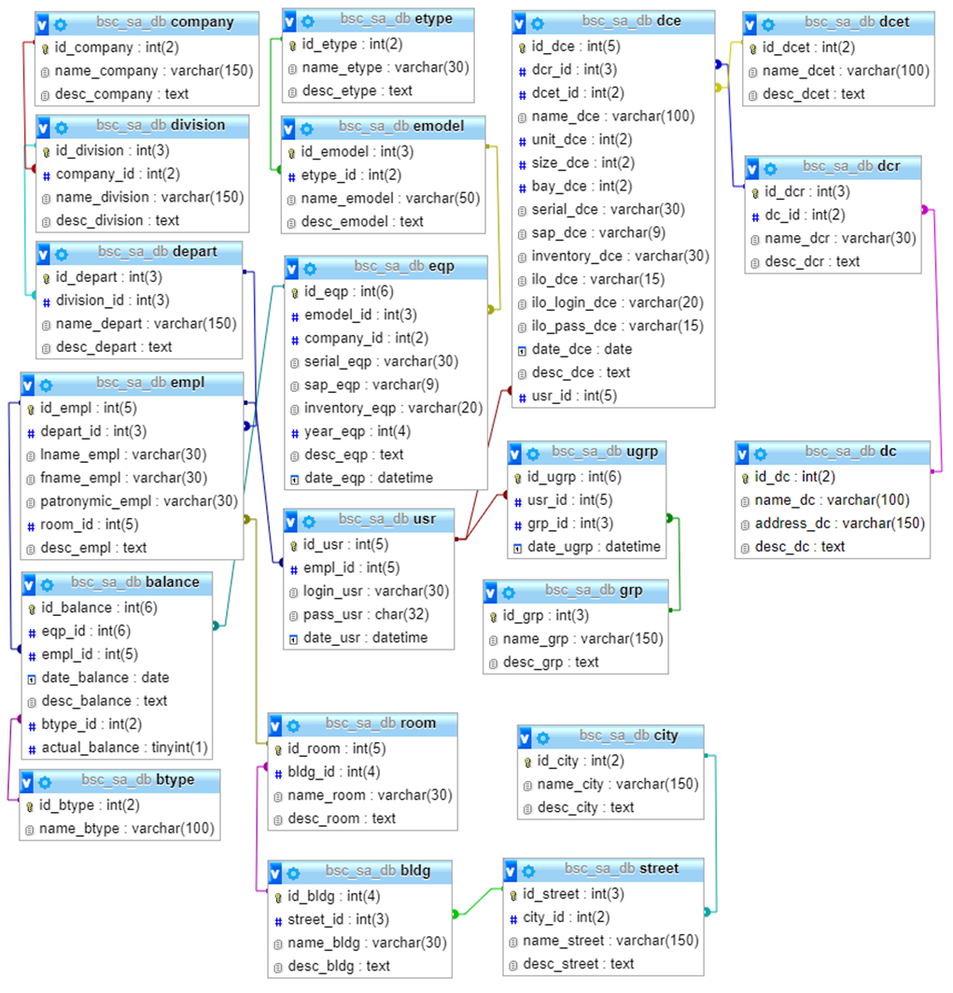
АЛГОРИТМЫ И МОДЕЛИ
7
На этом слайде приводятся схема данных БД, блок-схема (алгоритм) программы.

Slide 8
РЕАЛИЗАЦИЯ
8
На этом слайде приводятся дерево меню программы или структура сайта.
Главная страница
Обратная связь
Галерея
О компании
Услуги
Услуги
Заказать услугу
История
Реклама на транспорте
Форма заявки
Образцы работ
Ростовые куклы
Отправка заявки
Реклама на одежде
Продукция для промоутеров

Slide 9
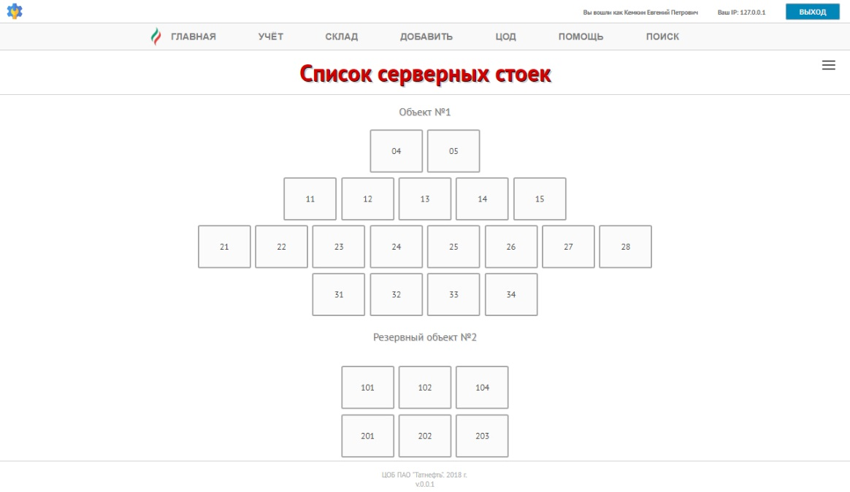
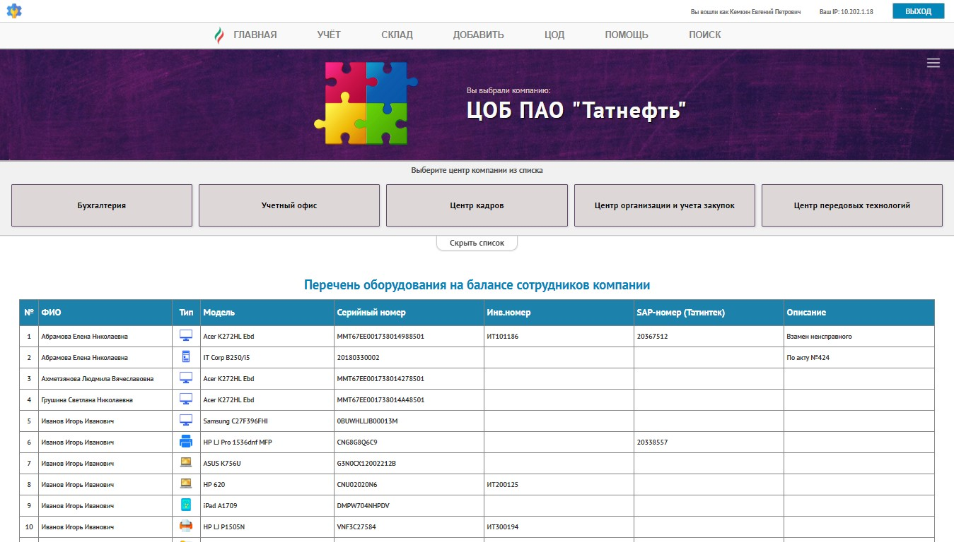
РЕАЛИЗАЦИЯ ПРОГРАММЫ: ИНТЕРФЕЙС ПРИЛОЖЕНИЯ
9

Slide 10
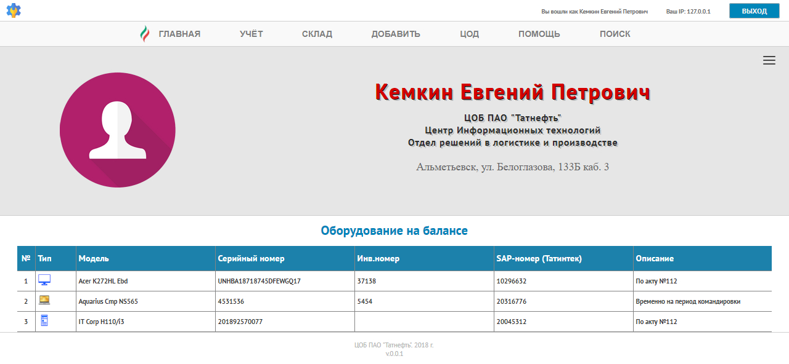
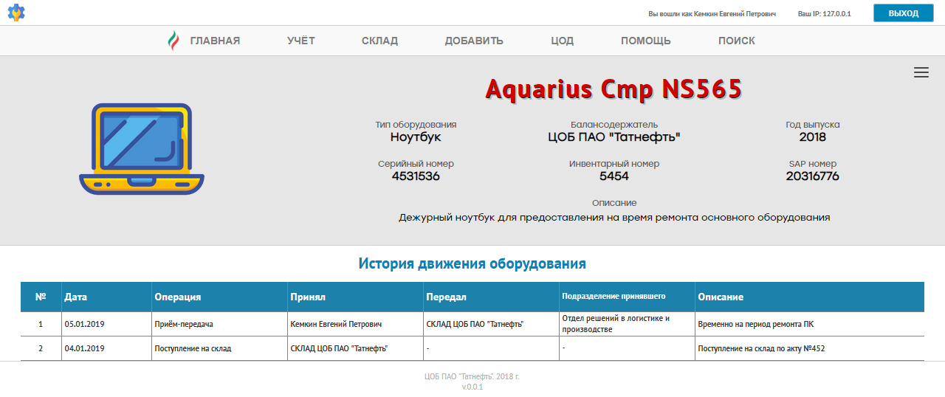
РЕАЛИЗАЦИЯ ПРОГРАММЫ: СТРАНИЦЫ С ДЕТАЛЬНОЙ ИНФОРМАЦИЕЙ
10
Выбор элемента списка открывает детальное описание оборудования или карточку сотрудника.

Slide 11
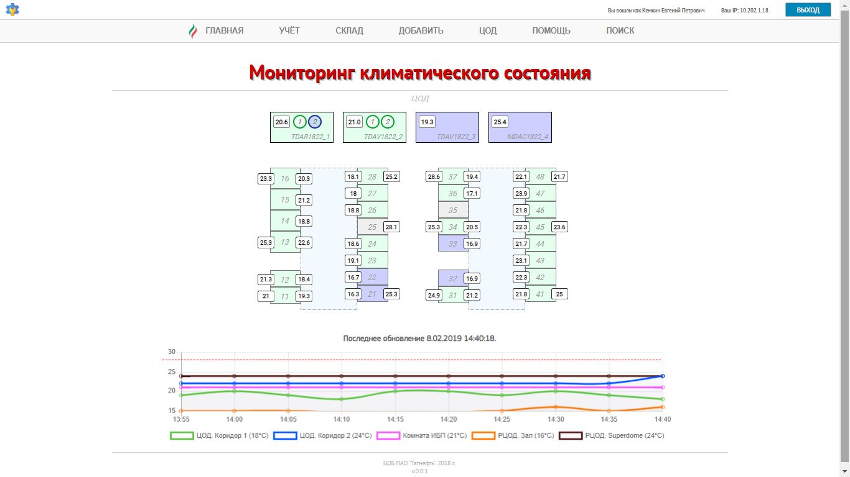
РЕАЛИЗАЦИЯ: МОНИТОРИНГ ИНФРАСТРУКТУРЫ
11
Мониторинг состояния инфраструктуры центра обработки данных:
Информация обновляется в режиме реального времени

Slide 12
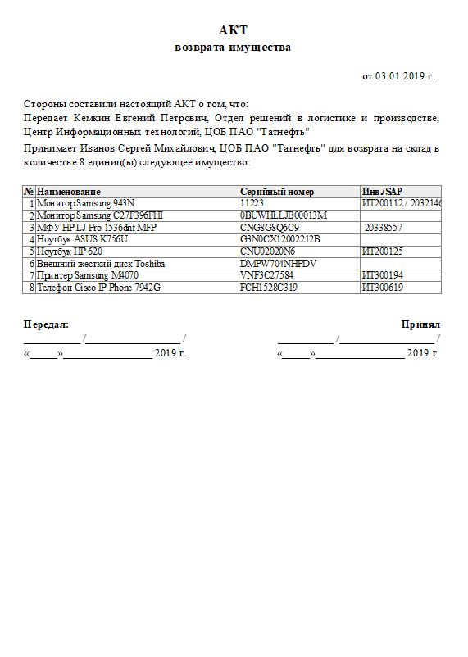
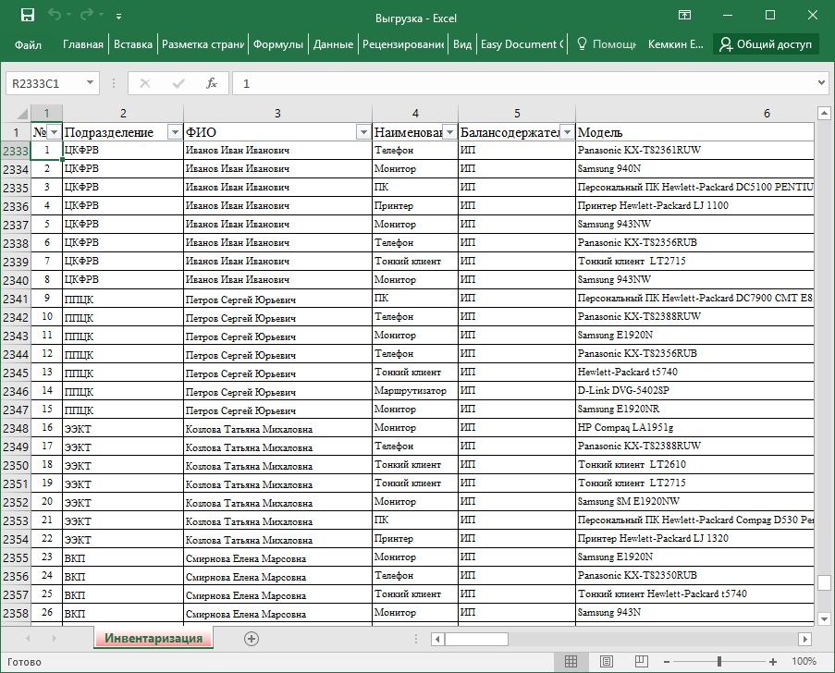
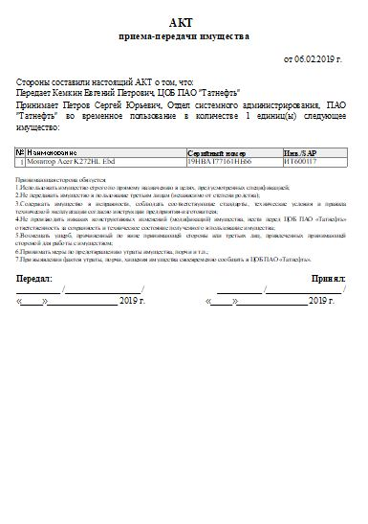
ЭКСПОРТ ДАННЫХ
12
В системе реализованы возможности экспорта данных и автоматического формирования актов на прием-передачу или возврат оборудования.
Выгрузка производится в файлы формата *.xls

Slide 13
ЭКОНОМИЧЕСКИЙ ЭФФЕКТ
13
Затраты на выполнение работ:
Оплата труда работника (включая отчисления) С_{раб} = 325,50 руб/час
До внедрения | После внедрения
Продолжительность работ Т_{д} = 80 часов/мес | Продолжительность работ Т_{п} = 20 часов/мес Стоимость аренды хостинга С_{х} = 124 руб/мес Стоимость разработки и внедрения С_{раз} = 45 934 руб
С_{д} = С_{раб}∗Т_{д}∗12 = 325,50∗80∗12 = 312 480 руб/год | С_{п} = (С_{раб}∗Т_{п}+124)∗12=(325,50∗20+124)∗12 = 79 608 руб/год
Расчет экономического эффекта:
В первый год использования:
$$Э1=Сд−Сп−Сраз=312480−79608−45934=186 938 руб/год$$
В последующие годы использования:
$$ЭN=Сд−Сп=312480−79608=232 872 руб/год$$
Экономический эффект за 3 года:
$$Э=Э1+2∗ЭN=186938+2 ∗ 232872=652 682 руб$$

Slide 14
ЗАКЛЮЧЕНИЕ
14
РЕЗУЛЬТАТЫ РАБОТЫ:
Выполнены разработка и внедрение собственного Web–приложения с интуитивно понятным интерфейсом для эффективной организации учета оборудования и автоматизации связанных с этим процессов, а также мониторинга инфраструктуры центра обработки данных.
Экономический эффект за 3 года использования составит 𝟔𝟓𝟐 𝟔𝟖𝟐 руб.
ПРЕИМУЩЕСТВА РАЗРАБОТКИ:

Slide 15
ЛИЧНЫЙ ВКЛАД
15
АПРОБАЦИЯ РАБОТЫ
Основные результаты работы доложены на XXII Всероссийском аспирантско–магистерском научном семинаре, посвященном Дню Энергетика (4–5 декабря 2018 г, КГЭУ, Казань).
АКТ О ВНЕДРЕНИИ РАЗРАБОТКИ
Акт должен быть оформлен на фирменном бланке предприятия с круглой печатью. Подписан руководителем предприятия и заверен отделом кадров предприятия.

Slide 16
СПАСИБО ЗА ВНИМАНИЕ!
Доклад подготовил:
студент гр. ПИ-1-15
В.П. Иванов

